Slide 1
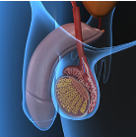
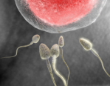
גוף האדם בדגש הומיאוסטזיס
מערכת הרבייה, תאי הרבייה ותהליך ההפריה
נושאי השיעור
מערכת הרבייה
הנקבית
מערכת הרבייה
הזכרית
תהליך ההפריה
תאי הרבייה
התמונות במצגת: shutterstock.com

Slide 2
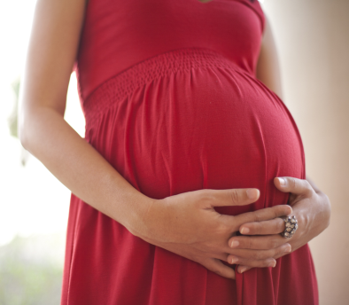
תפקיד מערכת הרבייה
התפקיד הבסיסי של מערכת הרבייה הוא הבאת צאצאים לאוויר העולם.
במצגת זו נעסוק במבנה ובתפקוד של מערכת הרבייה הזכרית והנקבית.
מערכת הרבייה מותאמת:
ובנוסף, בנקבה גם: להתפתחות העובר
בזכר ובנקבה: ליצירת תאי רבייה ולהפריה

Slide 3
מערכת הרבייה הזכרית
מערכת הרבייה הזכרית

Slide 4
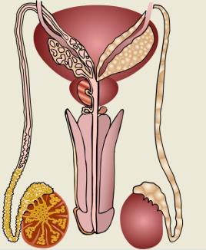
מבנה מערכת הרבייה הזכרית
* האשכים מתפתחים בחלל הבטן של העובר.
בסמוך ללידה הם "גולשים" לשק האשכים
שמחוץ לחלל הגוף, וזה מיקומם בזכר בוגר.
מדוע זה קורה?
תאי הזרע רגישים מאוד במהלך התפתחותם לטמפרטורה גבוהה. באשכים (המצויים מחוץ לחלל הגוף) הטמפרטורה נמוכה יותר מאשר בתוך הגוף ואינה עולה על 35°C .
אשכים (ביחיד אֶשֶך) – בהם נוצרים תאי הזרע.
באשך נוצר ומופרש הורמון הרבייה הזכרי טסטוסטרון (יילמד בהמשך), החשוב להתפתחות של איברי הרבייה הזכריים ולתפקודם התקין.
צינור מוביל הזרע – מוביל את תאי הזרע מן האשך החוצה. מכל אשך יוצא צינור יחיד. זוג הצינורות מתלכדים לצינור אחד שעובר לאורך הפין, המצוי מחוץ לחלל הגוף.
הערמונית – אחת הבלוטות המייצרות את נוזל הזרע, שבו מצויים תאי הזרע המופרשים מן הגוף החוצה. החומרים שהבלוטה מייצרת מתנקזים לצינור מוביל הזרע. תפקידו של נוזל הזרע קשור להבשלת תאי הזרע וליצירת תנאים המתאימים לתאי הזרע כאשר הם נעים במערכת הרבייה הנקבית.
ערמונית
צינור
מוביל
הזרע
פין
הפין – איבר ההזדווגות (פתח המין החיצוני).
תפקידו להביא את תאי הזרע אל תוך גופה של הנקבה וכך לאפשר מפגש עם תא הביצית. הפין בנוי מרקמות עשירות בכלי דם ובעצבים.
אשך
© מתוך אתר אופק במדע וטכנולוגיה

Slide 5
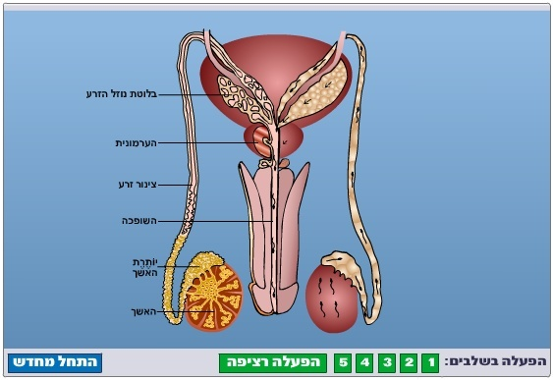
הדמיה: מערכת הרבייה הזכרית
צפו בהדמיה והכירו את מבנה מערכת הרבייה הזכרית באדם.
מערכת הרבייה של הגבר

Slide 6
מה קורה בגיל ההתבגרות?
כאשר נער מתבגר, גופו מתחיל להפריש כמויות גדולות של הורמוני מין הגורמים
למערכת הרבייה שלו להבשיל ולהתחיל למלא את תפקידיה.
בלוטת ההיפופיזה שבמוח מפרישה את ההורמונים FSHו-LH הגורמים לאשכים
לייצר את ההורמון טסטוסטרון והורמונים נוספים הדומים לו.*
בהשפעת ההורמונים האלה מופיעים בגופו של הנער סימני זוויג משניים (כגון צמיחת
שיער במקומות מסוימים בגוף וקול גברי) והאשכים מתחילים לייצר תאי זרע.
*נדון בהרחבה בוויסות ההורמונלי במצגת מיוחדת על נושא זה.

Slide 7
שאלה 1: מבנה מערכת הרבייה הזכרית
שאלה 1:
סמנו בעזרת מתיחת קו את חלקי מערכת הרבייה השונים.
צינור מוביל הזרע
אשך
ערמונית
פין

Slide 8
תשובה
שאלה 1:
סמנו בעזרת מתיחת קו את חלקי מערכת הרבייה השונים.
צינור מוביל
הזרע
אשך
ערמונית
פין

Slide 9
מערכת הרבייה הנקבית
מערכת הרבייה הנקבית

Slide 10
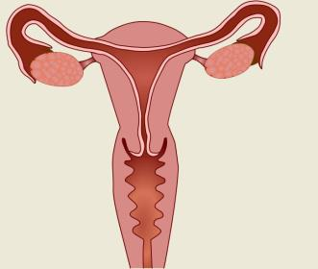
מבנה מערכת הרבייה הנקבית
מערכת הרבייה הנקבית:
מערכת הרבייה הנקבית באדם כוללת זוג שחלות שבהן נוצרים תאי הביצה (ביציות).
כל שחלה בנויה מזקיקים, שבהם הביציות מתפתחות ומבשילות ומהם מופרש הורמון הרבייה הנקבי אסטרוגן (על זקיקים והורמוני רבייה נלמד בהמשך).
ליד כל שחלה מצוי צינור הביציות, הנקרא גם חצוצרה בשל פתח הצינור הקרוב לשחלה שצורתו דמוית משפך. בצינור הביציות נפגשים תאי הרבייה ומתרחשת ההפריה. כל צינור מרופד מבפנים בריסים זעירים. במהלך הביוץ, כאשר ביצית יוצאת מן השחלה, תנועתם הגלית של הריסים מסייעת לקלוט אותה אל צינור הביציות ולהובילה בתוכו.
חצוצרה
שני צינורות הביציות מתלכדים ברחם – איבר חלול שדפנותיו שריריות. לאחר שהתרחשה הפריה,
הביצית המופרית (זיגוטה) נשתלת ברירית הרחם
(השכבה הפנימית של הרחם), והעובר מתפתח בחלל הרחם במהלך ההיריון.
שחלה
רחם
נרתיק
בהמשך הרחם כלפי חוץ נמצא הנרתיק – איבר דמוי תעלה בעל דפנות שריריות, שלתוכו מופרשים תאי הזרע במהלך ההזדווגות.
© מתוך אתר אופק במדע וטכנולוגיה

Slide 11
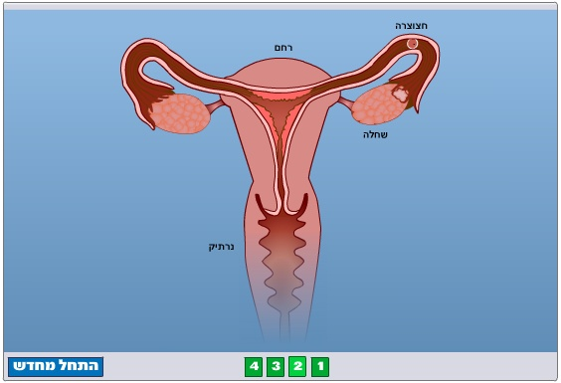
הדמיה: מערכת הרבייה הנקבית
צפו בהדמיה והכירו את מבנה מערכת הרבייה הנקבית באדם.
מערכת הרבייה של האישה

Slide 12
מה קורה בגיל ההתבגרות?
בגיל הנעורים מערכת הרבייה של הנערה מבשילה בהשפעת הורמוני ההיפופיזה FSH ו-LH ומתחילה למלא את תפקידיה:
ייצור הורמוני המין.
השלמת הבשלת תאי ביצה (גמטות נקביות) הנמצאים בשחלות.
סיפוק סביבה מתאימה ומוגנת להפריה ולהתפתחות עובר במהלך ההיריון.
בשחלות של כל ילדה נמצאות מאות אלפי ביציות מאז שהייתה עובר בבטן אִמה. כל ביצית שרויה בתרדמה עמוקה. רק מגיל ההתבגרות ועד גיל 50 בערך, השחלות מפרישות הורמוני מין והביציות מבשילות – ביצית אחת מדי חודש.
*נדון בהרחבה בוויסות ההורמונלי ובמחזור החודשי במצגת מיוחדת על נושא זה.

Slide 13
שאלה 2: מבנה מערכת הרבייה הנקבית
שאלה 2:
סמנו בעזרת מתיחת קו את חלקי מערכת הרבייה השונים.
חצוצרה
שחלה
רחם
נרתיק

Slide 14
תשובה
שאלה 2:
סמנו בעזרת מתיחת קו את חלקי מערכת הרבייה השונים.
חצוצרה
שחלה
רחם
נרתיק

Slide 15
שאלה 3: השפעות חסימה בחצוצרות
שאלה 3:
חסימה בחצוצרות של אישה (חצוצרה = צינור מוביל ביצים) עלולה להביא לעקרות.
הסבירו מדוע.

Slide 16
תשובה
שאלה 3:
חסימה בחצוצרות של אישה (חצוצרה = צינור מוביל ביצים) עלולה להביא לעקרות.
הסבירו מדוע.
תשובה:
בעת הביוץ, הביצית יוצאת מן השחלה אל החצוצרה ונעה בתוכה. בעת ההזדווגות, תאי הזרע נכנסים דרך הנרתיק אל מערכת הרבייה של האישה וממשיכים אל החצוצרה. בחצוצרה הם פוגשים את הביצית, וכאשר אחד מתאי הזרע חודר לתוכה מתרחשת ההפריה. חסימה בחצוצרות תפריע הן לתנועת הביצית הבשלה (שיצאה מן השחלה בביוץ) והן לתנועת תאי הזרע, ולכן לא תוכל להתרחש הפריה.

Slide 17
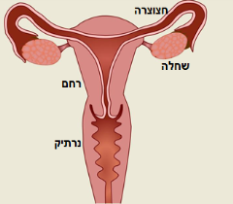
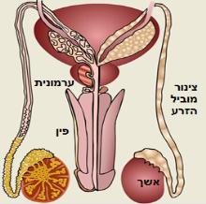
שאלה 4: השוואה בין מערכות הרבייה של הזכר ושל הנקבה
שאלה 4: מלאו את הטבלה העוסקת בהשוואה בין מערכת הרבייה של הזכר ושל הנקבה.
מערכת המין הנקבית | מערכת המין הזכרית
 |  | בלוטות המין
 |  | התפקיד של בלוטות המין
 |  | צינורות המוליכים את תאי הרבייה
 |  | צינורות המוליכים ממערכת הרבייה אל מחוץ לגוף
 |  | ההורמונים המווסתים את הפעילות של בלוטות המין
 |  | מקום להתפתחות העובר
17

Slide 18
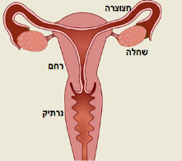
תשובה
מערכת המין הנקבית | מערכת המין הזכרית
שתי שחלות | שני אשכים | בלוטות המין
השחלות מייצרות תאי רבייה (תאי ביצה) והורמוני מין (אסטרוגן ופרוגסטרון) | האשכים מייצרים תאי רבייה (תאי זרע) והורמוני מין (טסטוסטרון והורמונים דומים) | התפקיד של בלוטות המין
זוג צינורות מוליכים את הביציות מהשחלות אל הרחם (חצוצרות) | זוג צינורות מוליכים את תאי הזרע מהאשכים אל הפין (צינורות הזרע) | צינורות המוליכים את תאי הרבייה
צינור אחד מוליך מהרחם אל מחוץ לגוף (נרתיק) | צינור אחד מוליך אל מחוץ לגוף (שופכה) | צינורות המוליכים ממערכת הרבייה אל מחוץ לגוף
הורמוני ההיפופיזה:FSH ו-LH | הורמוני ההיפופיזה: FSH ו-LH | ההורמונים המווסתים את הפעילות של בלוטות המין
יש: רחם | אין | מקום להתפתחות העובר
18

Slide 19
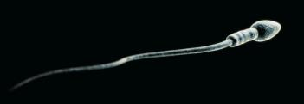
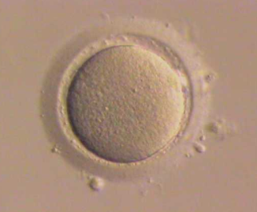
תא רבייה זכרי ותא רבייה נקבי
ברבייה זוויגית כל צאצא נוצר מהתלכדות תאי רבייה (=גמטות=תאי מין):
תא רבייה נקבי – תא ביצה (ביצית), ותא רבייה זכרי – תא זרע. ברוב היצורים הרב-תאיים המתרבים ברבייה זוויגית (מינית), תאי הרבייה הנקביים הם נייחים ותאי הרבייה הזכריים הם ניידים.
תא זרע
קטן בהרבה מתא ביצה של אותו המין (באדם, קטן פי 200 מתא ביצה).
נייד, בעל שוטון = מעין זנב המאפשר תנועה בסביבה נוזלית (שחייה) לעבר תא הביצה.
מכיל אברוני מיטוכונדריה רבים המספקים את האנרגיה הדרושה לתנועתו.
הפלואידי = מכיל רק מערכת אחת של כרומוזומים (מחצית החומר התורשתי, n).
© shutterstock.com/ James Steidl
תא ביצה (ביצית)
גדול בהרבה מתא זרע של אותו המין.
נייח, חסר יכולת תנועה.
מכיל מאגר מזון (חומרי תשמורת), המיועד לעובר המתפתח בימיו הראשונים (ביצית שהופרתה הופכת להיות התא הראשון של העובר).
הפלואידי = מכיל רק מערכת אחת של כרומוזומים (מחצית החומר התורשתי, n).
© ekem (Wikimedia commons).
Courtesy: RWJMS IVF Laboratory

Slide 20
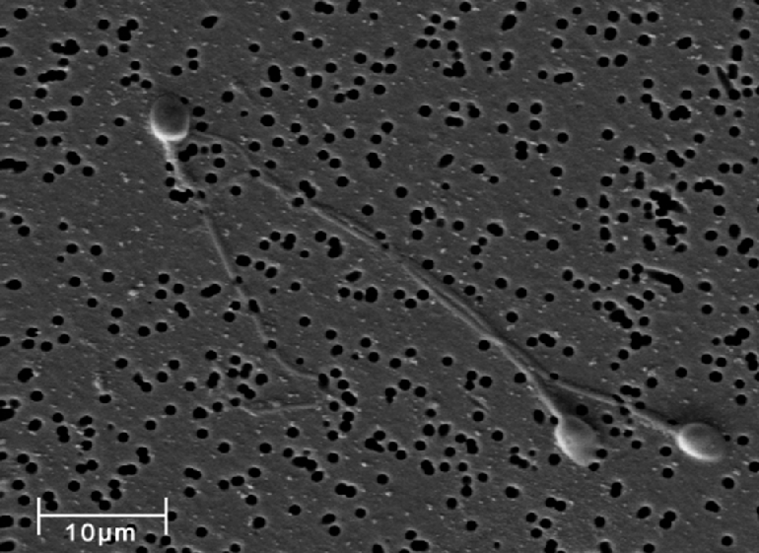
תא רבייה זכרי ותא רבייה נקבי
ברבייה זוויגית כל צאצא נוצר מהתלכדות תאי רבייה (=גמטות=תאי מין):
תא רבייה נקבי – תא ביצה (ביצית), ותא רבייה זכרי – תא זרע. ברוב מיני היצורים הרב-תאיים המתרבים ברבייה זוויגית, תאי הרבייה הנקביים הם נייחים ותאי הרבייה הזכריים הם ניידים.
תאי זרע כפי שנצפו במיקרוסקופ אלקטרוני סורק
תא זרע
קטן בהרבה מתא ביצה של אותו המין (באדם, קטן פי 200 מתא ביצה).
נייד, בעל שוטון = מעין זנב המאפשר תנועה בסביבה נוזלית (שחייה) לעבר תא הביצה.
מכיל אברוני מיטוכונדריה רבים שמספקים את האנרגיה הדרושה לתנועתו.
הפלואידי = מכיל רק מערכת אחת של כרומוזומים (מחצית החומר התורשתי, n).
© shutterstock.com/ James Steidl
תא ביצה (ביצית)
גדול בהרבה מתא זרע של אותו המין.
נייח, חסר יכולת תנועה.
מכיל מאגר מזון (חומרי תשמורת), המיועד לעובר המתפתח בימיו הראשונים (ביצית שהופרתה הופכת להיות התא הראשון של העובר).
הפלואידי = מכיל רק מערכת אחת של כרומוזומים (מחצית החומר התורשתי, n).
קישור לסרטון שבו רואים תנועת תאי זרע תחת המיקרוסקופ
© ekem (Wikimedia commons).
Courtesy: RWJMS IVF Laboratory
Forskerunv (Wikimedia commons)

Slide 21
שאלה 5: השוואה בין תא זרע ותא ביצה
שאלה 5:
השוו בין תא הזרע לתא הביצה לפי הקריטריונים שבטבלה:
קריטריונים | תא זרע | תא ביצה
המבנה של תאי הרבייה
גודל
תנועה
מכיל...
כמות התאים הנוצרת בגוף
תקופת הפוריות (מועדי ההבשלה של תאי הרבייה)

Slide 22
תשובה
שאלה 5:
השוו בין תא הזרע לתא הביצה לפי הסעיפים שבטבלה:
תשובה:
קריטריונים | תא זרע | תא ביצה
מבנה וצורה | ראש ושוטון, בבסיס השוטון מיטוכונדריה רבים, תנועת הזנב דוחפת את התא קדימה | תא מעוגל (תא הביצה), עטוף בתאים נוספים (ביצית), חסר יכולת תנועה עצמית
גודל | קטן יחסית | גדול יחסית
תנועה | נייד | נייח
מכיל... | אברוני מיטוכונדרייה רבים | מאגר מזון (חומרי תשמורת)
כמות התאים הנוצרת בגוף | גדולה יחסית | קטנה בהרבה מכמות תאי הזרע
תקופת הפוריות (מועדי ההבשלה של תאי הרבייה) | בערך מגיל 12 ועד סוף החיים | בערך מגיל 12 ועד גיל 50

Slide 23
תהליך ההפריה
לרוב, תאי זרע רבים מאוד (אלפים) מגיעים אל קרבת תא הביצה, אך רק תא זרע יחיד יפרה את תא הביצה – הוא יחדור דרך קרום התא, ייכנס אל תא הביצה, וכעבור זמן קצר הגרעין של תא הזרע והגרעין של תא הביצה יתאחדו – זה הרגע של יצירת הזיגוטה.
הפריה יכולה להתרחש רק בין תאי רבייה של זכר ונקבה המשתייכים לאותו המין!
רק תא זרע ותא ביצה מאותו המין מסוגלים לזהות זה את זה בעזרת קולטנים מיוחדים המצויים בקרומי התאים. במקרים בודדים תיתכן הפריה בין תאי רבייה של יצורים ממינים שונים כמו סוס ואתון, אולם הצאצא – הפרד – יהיה עקר.
סרטון: מתאי רבייה לעובר

Slide 24
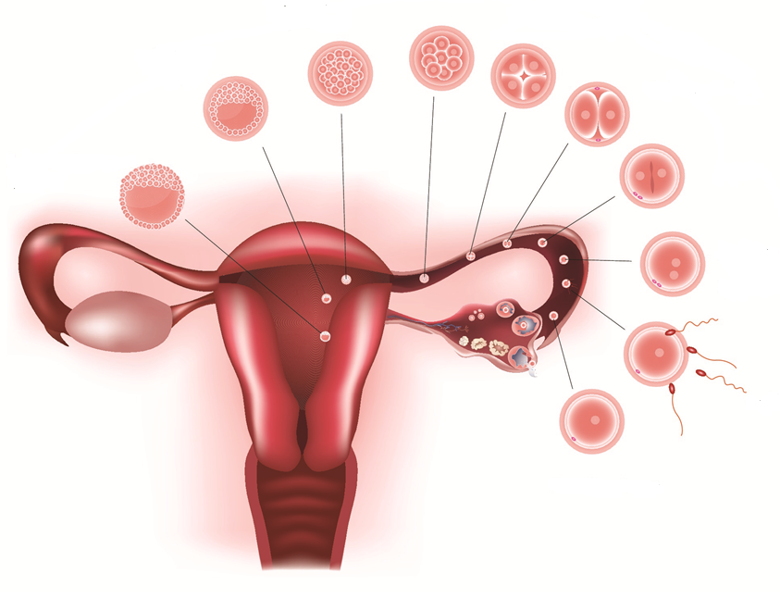
מה קורה לאחר ההפריה?
ב. לאחר ההפריה הזיגוטה מתחילה לעבור חלוקות תא רבות. העובר הצעיר שנוצר נע לאורך
החצוצרה ימים מספר עד שהוא נכנס אל הרחם ומגיע אל דופן הרחם.
העובר נקלט ונשתל ברירית הרחם, העשירה בכלי דם, ומתחיל ההיריון.
3 ימים
4 ימים
30 השעות הראשונות
אחרי ההפריה
6 ימים
א. ההפריה מתאפשרת רק במהלך עד 72 שעות שלאחר הביוץ (חריגת הביצית מהשחלה אל החצוצרה) בזמן שהביצית נמצאת עדיין בקצה החצוצרה.
אם לא מתרחשת הפרייה, הביצית מתנוונת.
השתרשות ברחם
הפריה
ביצית

Slide 25
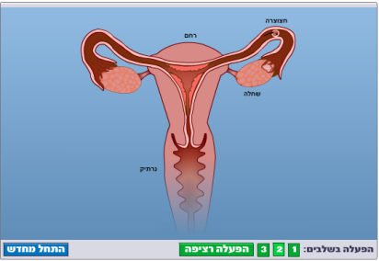
הפריה באדם
צפו בהדמיה של תהליך ההפריה באדם.
הפריה באדם
סרטון: מתאי רבייה לעובר

Slide 26
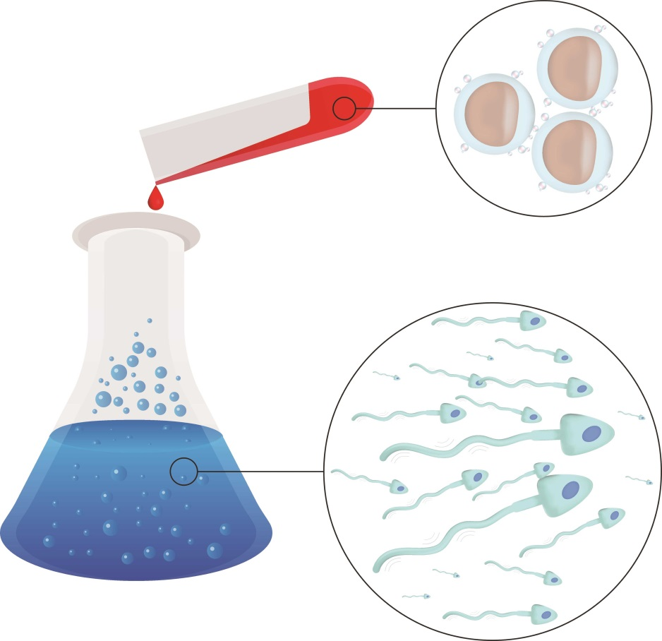
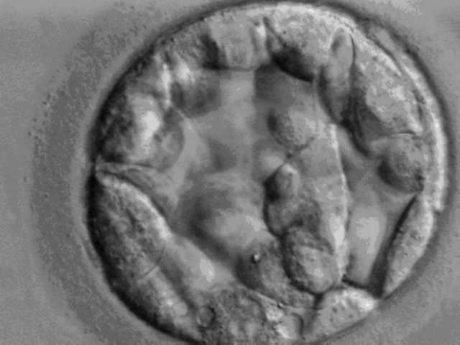
הפריה חוץ-גופית
הפריה חוץ-גופית in vitro fertilisation) ובקיצור IVF) הקרויה בשפת היומיום – הפריית מבחנה, היא אחד הכלים העיקריים לטיפול בעקרות בקרב נשים וגברים. הפריה זו בין ביצית שנשאבה משחלת האישה וזרע שנלקח מהגבר מתרחשת מחוץ לגוף האישה.
לאחר כמה ימים העובר הצעיר מוחזר חזרה לרחם, שם מתפתח ההיריון כהיריון רגיל לכל דבר.
עוברים לפני ההעברה לרחם
עובר בן 3ימים
ביצית
עובר בן 5ימים
זרע
Ekem, מתוך Wikimedia Commons
"תינוקת המבחנה" הראשונה בעולם הייתה לואיז בראון, שנולדה בשנת 1978 בבריטניה.
מאז השימוש בטכניקה זאת הלך והתרחב וכיום כאחוז מכלל הלידות כיום בעולם המערבי
הן כתוצאה מהפריה חוץ-גופית.

Slide 27
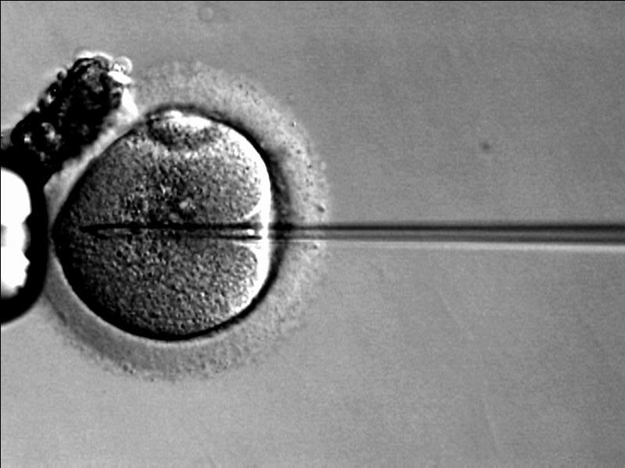
הפריה חוץ גופית
לעיתים יש צורך בהזרקה ישירה של הזרע לתוך הביצית. הליך זה נעשה תחת המיקרוסקופ.
Ekem, מתוך Wikimedia Commons

Slide 28
שאלה 6: הפרייה חוץ גופית
שאלה 6:
הפרייה חוץ גופית יכולה לעזור במקרים שונים של בעיות פוריות. לדוגמה עקרות שנובעת מ:
סתימה בחצוצרות
תנועתיות נמוכה מדי של הזרע
חוסר ייצור ביציות בשחלות (שמעלה את הצורך בתרומת ביצית)
הסבירו מדוע טכניקת ההפריה החוץ גופית יכולה לעזור במקרים אלה.

Slide 29
תשובה
שאלה 6:
הפרייה חוץ גופית יכולה לעזור במקרים שונים של בעיות פוריות. לדוגמה עקרות שנובעת מ:
סתימה בחצוצרות
תנועתיות נמוכה מדי של הזרע
חוסר ייצור ביציות בשחלות (שמעלה את הצורך בתרומת ביצית)
הסבירו מדוע טכניקת ההפריה החוץ גופית יכולה לעזור במקרים אלה.
תשובה:
סתימה בחצוצרות אינה מאפשרת מפגש בין תאי הזרע ובין הביצית. הפרייה חוץ גופית יכולה להחליף את ההפריה הטבעית.
עקב התנועתיות הנמוכה של תאי הזרע הסיכוי שלהם לנוע עד הביצית ולהפרותה קטן. הפרייה חוץ גופית "מקצרת" את המרחק שהזרע צריך לנוע עד הביצית.
במקרה של תרומת ביצית, הדרך היחידה להפרייה היא הפרייה חוץ גופית. אין דרך להחדיר את הביצית לגוף האישה על מנת לאפשר הפרייה טבעית.

Slide 30
סיכום: תאי רבייה, מערכת הרבייה ותהליך ההפריה
מערכת הרבייה הזכרית באדם כוללת: אשכים, צינור מוביל הזרע, ערמונית ופין.
מערכת הרבייה הנקבית באדם כוללת: שחלות, צינור הביציות (חצוצרה), רחם, נרתיק.
בהפריה שני תא רבייה הפלואידים – תא רבייה נקבי – תא ביצה (ביצית), ותא רבייה זכרי – תא
זרע, המכילים כל אחד 23 כרומוזומים, מתלכדים ונוצרת זיגוטה דיפלואידית (המכילה 46
כרומוזומים).
תא הזרע קטן בהרבה מתא הביצה, נייד (בעל שוטון) ומכיל אברוני מיטוכונדריה רבים. לעומתו,
תא הביצה גדול יחסית, נייח, ומכיל מאגר מזון (חומרי תשמורת).
ההפריה מתרחשת בחצוצרה. לאחר ההפריה הזיגוטה נעה אל הרחם ומשתרשת בה.
הזיגוטה מתחלקת בסדרת חלוקות מיטוזה עוקבות, וכך נוצר יצור רב-תאי. בו-בזמן מתרחשים
תהליכי התמיינות המובילים ליצירת האיברים והרקמות השונות.
חלוקות מיטוזה ממשיכות להתרחש באזורים שונים גם בגוף הבוגר.
החל מגיל ההתבגרות, נוצרים באיברי המין (שחלות בנקבה ואשכים בזכר) תאי רבייה הפלואידים
באמצעות תהליך מיוזה.
מונחים מהסילבוס:
אשך, זיגוטה, הפריה, התמיינות, חצוצרה, נרתיק, ערמונית, פין, צינור הביציות, צינור מוביל הזרע, רחם, תא ביצה (ביצית), תא זרע.

Slide 31
שאלה 7: ביולוגיה בחיוך
שאלה 7:
תא ביצה, הנוצר בשחלה הימנית, יצא למסע ניווט ומצא את עצמו ברחם.
מבין המסלולים הבאים, איזה מסלול אפשר שהוא עשה?
א. יצא מן השחלה הימנית, במחלף הראשון יצא לצינור הביצית,
משם לשחלה השמאלית ומשם לרחם.
ב. השתלב בתנועה בכניסה לצינור הביצית, פנה לנרתיק ומשם לרחם.
ג. ירד במחלף לעבר הערמונית ומשם המשיך לרחם.
ד. פנה בלי לאותת שמאלה ביציאה מצינור הביצית ומשם המשיך לרחם.
31

Slide 32
תשובה
שאלה 7:
תא ביצה, הנוצר בשחלה הימנית, יצא למסע ניווט ומצא את עצמו ברחם.
מבין המסלולים הבאים, איזה מסלול אפשר שהוא עשה?
א. יצא מן השחלה הימנית, במחלף הראשון יצא לצינור הביצית,
משם לשחלה השמאלית ומשם לרחם.
ב. השתלב בתנועה בכניסה לצינור הביצית, פנה לנרתיק ומשם לרחם.
ג. ירד במחלף לעבר הערמונית ומשם המשיך לרחם.
ד. פנה בלי לאותת שמאלה ביציאה מצינור הביצית ומשם המשיך לרחם.
תשובה:
תשובה ד'
תא ביצית עובר מן השחלה לחצוצרה ומשם ממשיך לרחם (אם הייתה הפריה, היא
מתרחשת בחצוצרה, והזיגוטה תמשיך לנוע ברחם).
32

